Slide 1


2017湖南省NOIP集训
数据结构
长沙市一中 周祖松

Slide 2
主要内容
一、栈、队列和堆
二、并查集
三、树状数组
四、线段树

Slide 3
栈

Slide 4
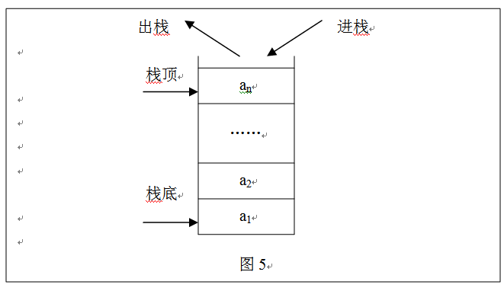
栈
栈(stack)的图示

Slide 5
栈
栈的实现样例C++代码
const int maxn=1000;
int stack[maxn],
top=0;
void push(int x) //入栈
{
stack[++top]=x;
}
int pop() //出栈
{
return stack[top--];
}

Slide 6
栈
栈的常见应用举例
括号匹配---
判断字符串({[]}(){({{[()]}})}是否括号匹配
运算表达式---
计算表达式 3*(5-(2-3)*(6+5))+8*5
回溯的非递归写法

Slide 7
栈的应用
过程的嵌套调用
子过程1
子过程2
子过程3
s
t
主程序
r
r
s
r
r
s
t
s
r
r

Slide 8
例题：用栈来实现非递归的搜索
写一个程序，输出n的全排列

Slide 9
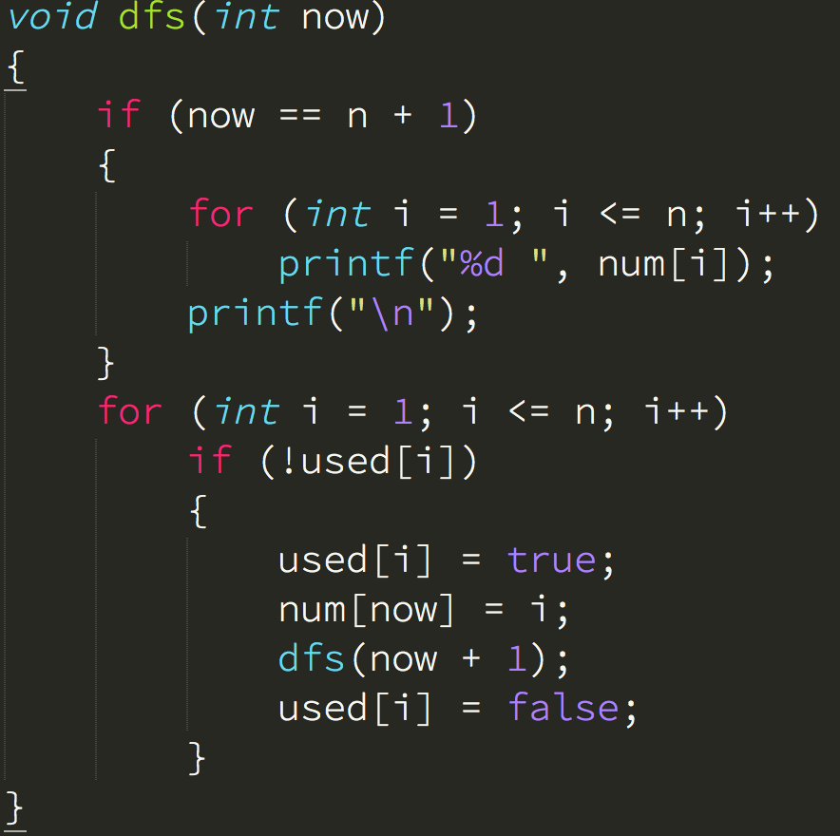
例题：用栈来实现非递归的搜索
递归写法：

Slide 10
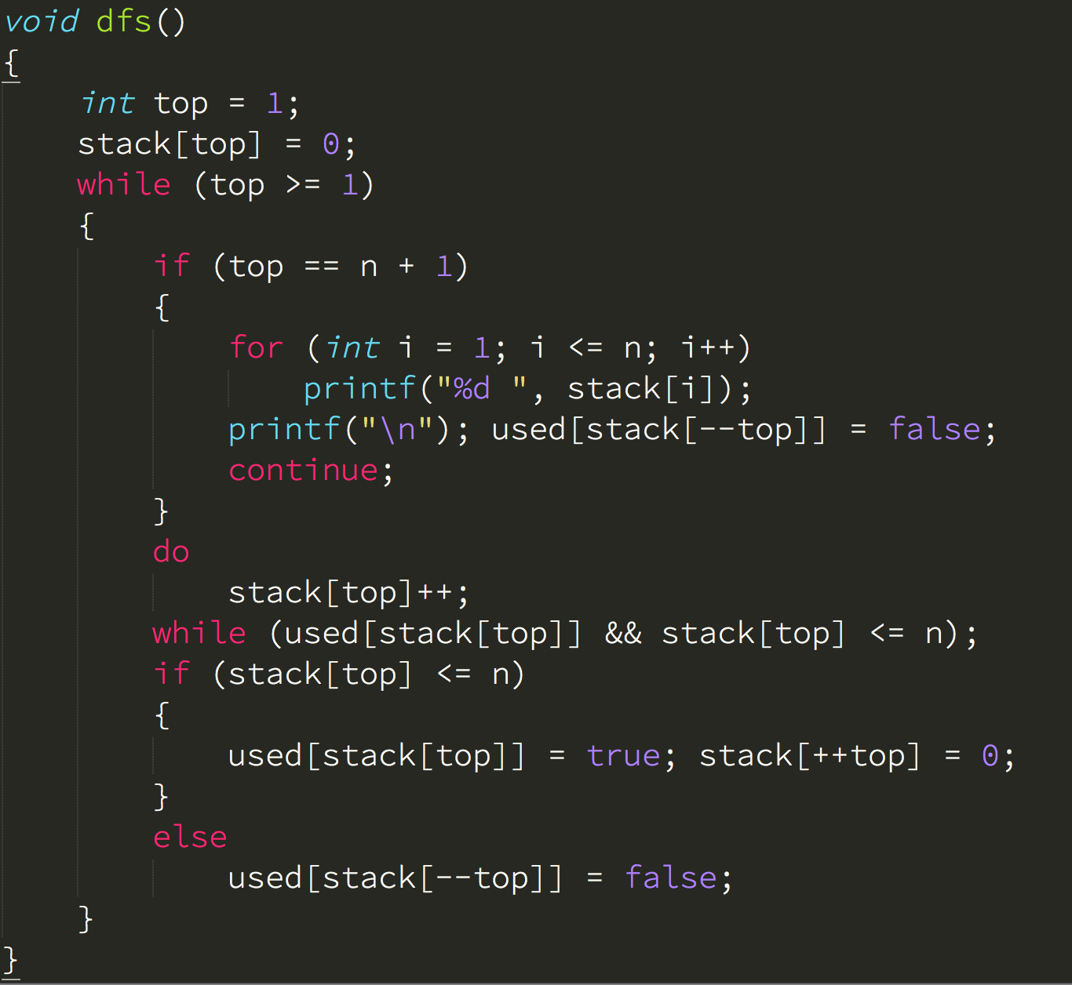
例题：用栈来实现非递归的搜索
非递归写法：

Slide 11
队列

Slide 12
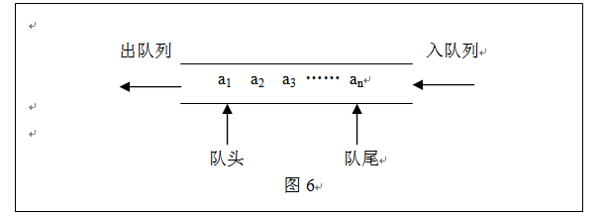
队列
队列(queue)的图示

Slide 13
队列
队列的实现样例C++代码
const
int maxn=1000;
int queue[maxn],counter=0,
front=0,back= -1 ;
void push(int x){
queue[++back]=x;++counter;
}
int pop(){
--counter;
return queue[front++];
}

Slide 14
队列
数组实现队列的可能缺点
………
front
back
由于front和back一直向后移动，
有可能counter不大，但back却超过maxn，
而引起数组越界。

Slide 15
队列
队列的”循环数组”方案
在保证counter<maxn情况下，可以用循环
数组利用的策略来充分利用数组空间。
通常方法为每次front:=front+1;后加上
if front>maxn then front:=1;
同样的，每次back:=back+1; 后加上
if back>maxn then back:=1;

Slide 16
【 合并果子】(NOIP2004)
题目大意:
有n(n<=100000)堆果子，每堆果子的数量若干，每次将两堆果子合并，合并的代价就是这两堆果子的数量之和，求解将所有果子合成一堆的总的最小代价。

Slide 17
【问题分析】
用堆实现的算法的时间效率是O(N*logN),虽然可以在给定时间内得到问题的解,但有没有更好的方法呢?
如果初始的时候按照每堆果子的重量按照不降序排列，那么每次合并后的结果也呈现不降序的单调性，考虑可以用单调队列解决。
两个数组A、B；
用A记录每堆果子的初始数量，并按不降序排序。
用B记录每次合并后得到的堆的数量，初始数组元素的内容为0。

Slide 18
【问题分析】
每次合并将和累计，并入b队列，由于两个队列都是递增的，所以入队列后仍然保证递增性。重复n-1轮合并必然将所有堆合并为一堆。
A
1
3
5
7
8
20
B
4
9
15
23

Slide 19
队列
队列的常见应用举例
1、宽度优先搜索（BFS）。
2、单调队列：
3、SPFA算法（循环数组队列）。

Slide 20
堆

Slide 21
堆
堆是一棵完全二叉树
令heap[1]存储根节点。
对于每个点i来说，
heap[i * 2]存储左儿子，
heap[i * 2 + 1]存储右儿子
91
47
85
24
36
53
30
16

Slide 22
筛选
假设有一个堆heap[1..n]，我现在要删除第一个元素（最大的元素），如何维护堆的性质不变？
将根节点删除，把最后一个点移动到根节点上来。如果当前点比某一个儿子小，就与儿子交换（如果比两个儿子都小，与最大的儿子交换），以此类推，直到没有儿子或者比儿子大

Slide 23
91
16
47
85
16
24
36
53
30
16

Slide 24
void heap_adjust(int x) {
while (x*2<=tot) {
int j=x*2;
if (x*2+1<=tot&&heap[x*2+1]>heap[x*2])
j++;
if (heap[j]>heap[x])
swap(heap[x],heap[j]),x=j;
else
break;
}
}

Slide 25
堆的初始化
现在我们有一个数组a[1..n]，如何把它初始化成一个堆？
从编号大的点，到编号小的点，依次进行“筛选”操作

Slide 26
堆的初始化
for (int i = tot / 2; i >= 1; i--)
heap_adjust(i);
为什么是对的？
每次对一个点做调整的时候，它的子树一定都已经是合法的了
对1节点进行调整后，整个堆就是合法的了

Slide 27
加入新的点
如何在堆中加入新的节点？
如果现在堆中共有tot个节点，我们把新的节点放在位置tot+1上。
运用和“筛选”类似的方法，我们不停地比较当前点和父亲，如果当前点比父亲大，则交换，直到交换到根或者不再比父亲大为止。

Slide 28
加入新的点
91
47
85
24
36
53
30
67
16
67

Slide 29
堆
堆的常见应用举例
1、堆排序。
2、动态求最小(大)值：
a)合并果子（NOIP2004提高组）
3、Dijkstra算法的优化(类似的还有Prim算法)。

Slide 30
堆排序
将整个序列调整为堆
提取出根节点，输出，并删除。将最后一个点放到根节点的位置，进行“调整”。“调整”后，仍然满足堆的性质。
重复第二步，直到所有的元素都被删除。

Slide 31
【 合并果子】(NOIP2004)
题目大意:
有n(n<=100000)堆果子，每堆果子的数量若干，每次将两堆果子合并，合并的代价就是这两堆果子的数量之和，求解将所有果子合成一堆的总的最小代价。

Slide 32
家庭作业( homework )
有N(1 <= N <= 100000)项作业,第i个作业，有一个截止时间D_i(1 <= D_i <= 1000000000)，和得分P_i( 1<=P_i<=1000000000 ).
求能够获得最大分数是多少？
样例输入 :
3
2 10
1 5
1 7
样例输出 :
17

Slide 33
首先将作业按期限从大到小排序。
从最后一天开始安排作业。
安排到第i天时，加入期限截止至第i天的所有作业，之后取出未做过的学分最大的作业安排在第i天做。
利用堆实现。
for i := max期限 downto 1 do
向堆中加入第i天截止的作业
取出堆中学分最大的作业

Slide 34
Thanks！

